Slide 1



Instituto Tecnológico de Frontera Comalapa
Catedrático:
Mingo Velázquez Francisco Javier.
Materia:
Tópico Selectos de Base de Datos.
Especialidad:
Ingeniería en Sistemas Computacionales.
Nombre del Alumno:
Moguel Recinos Miriam.
Numero de control:
211260044.
Nombre del trabajo:
Mapa Mental.
Fecha de entrega:
Frontera Comalapa, Chiapas a 14 de noviembre de 2025.

Slide 2
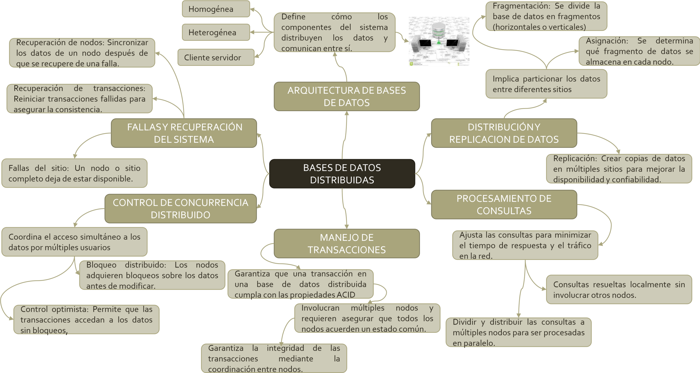

Slide 3
Referencias
IBM. (n.d.). Distributed databases: Concepts and architecture. IBM Knowledge Center. Retrieved https://www.ibm.com/docs/en/db2/11.5?topic=databasesdistributed-concepts-architecture
November 9, 2024, from
 Oracle. (n.d.). Introduction to distributed database systems. Oracle Documentation. Retrieved https://docs.oracle.com/en/database/oracle/oracledatabase/19/dsddm/introduction-distributed-databasesystems.html
November 9, 2024, from
 Microsoft. (n.d.). What is a distributed database?. Microsoft Learn. Retrieved November 9, 2024, from https://learn.microsoft.com/en-us/azure/architecture/dataguide/relational/distributed-databases

